Slide 1
Hausdurchsuchungen im Kartellrecht
Axel Reidlinger 19. BWB Competition Talk
Graz, 26.11.2015

Slide 2
Pflichten der BWB / Rechte des Unternehmens
§ 12 Wettbewerbsgesetz: (4) Bei der Durchführung der Hausdurchsuchung sind Aufsehen, Belästigungen und Störungen auf das unvermeidbare Maß zu beschränken. Die Eigentums- und Persönlichkeitsrechte desjenigen, bei dem die Hausdurchsuchung vorgenommen wird (Betroffener), sind soweit wie möglich zu wahren. […] Der Betroffene hat das Recht, bei der Durchsuchung anwesend zu sein und eine Person seines Vertrauens zuzuziehen. […]
(5) Unmittelbar vor einer auf Grund von Abs. 1 angeordneten Hausdurchsuchung ist der Betroffene (Abs. 4) zu den Voraussetzungen der Hausdurchsuchung zu befragen, es sei denn, dies würde den Ermittlungserfolg wegen Gefahr im Verzug gefährden. […]

Slide 3
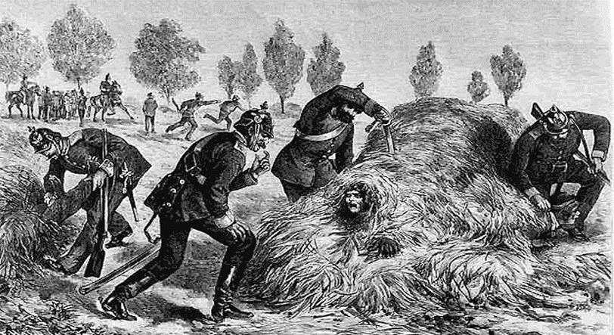
Ermittlungsrechte der BWB und KOM bei HD sind sehr weitreichend!
Daher ist die Beiziehung eines Rechtsanwalts zur HD ratsam und üblich.
Die BWB / KOM ist nicht verpflichtet, dessen Eintreffen abzuwarten, Sie sollten aber dennoch danach fragen!
Einsichtsrecht in Unterlagen: Ausnahme für Schriftverkehr zwischen dem Unternehmen und dessen externen Rechtsberatern, der einen Bezug zum Gegenstand und Zweck der Nachprüfung aufweist? (sog. „Anwaltsprivileg“ / legal professional privilege) – bei der KOM anerkannt, in Österreich nicht geregelt – Sie sollten dies im Einzelfall mit dem Leiter des BWB-Untersuchungsteams abstimmen!
Willigen Sie nicht in eine sog. freiwillige Nachschau ein! (außer in Sonderfällen – zB vorab abgestimmte umfassende Kooperation) Damit verlieren Sie jegliche Möglichkeit, ein Rechtsmittel einzulegen.

Slide 4
Tipps zum praktischen Verhalten bei Durchsuchungen (1)
Bleiben Sie höflich und ruhig!
Überprüfen Sie den schriftlichen Hausdurchsuchungsbefehl und insb den Umfang des angeführten Untersuchungsgegenstandes, damit dieser nicht überschritten wird! (Thema „Zufallsfunde“)!
Begleiten Sie die Beamten überallhin und notieren Sie alles schriftlich!
Kopieren Sie die beschlagnahmten Dokumente zweimal (für Unternehmen und Rechtsberater) und behalten Sie, wenn möglich, die Originale!
Sperren Sie den Bereich um versiegelte Räume über Nacht weitläufig ab und informieren Sie die Angestellten! (Gefahr des Siegelbruchs → Geldbuße)
Halten Sie sich an die Anweisungen und Leitlinien der Rechtsabteilung!

Slide 5
Tipps zum praktischen Verhalten bei Durchsuchungen (2)
Nehmen Sie nicht aktiv an den Ermittlungen teil (z.B.: Öffnen Sie Aktenschränke nur auf ausdrückliche Anfrage der Beamten)
Behindern Sie nicht die Ermittlungen! Geben Sie keine falschen oder irreführenden Informationen! Verstecken oder vernichten Sie keine Unterlagen!
Behinderung der Ermittlungen kann zu Geldbußen von bis zu 1% des weltweiten Konzernjahresumsatzes führen!
Zum Fragerecht der BWB: Die BWB kann von den Vertretern oder Beschäftigten des Unternehmens Erläuterungen zu Sachverhalten oder Unterlagen verlangen, die mit dem Gegenstand und Zweck der Ermittlungen in Zusammenhang stehen
Zulässige Fragen zB: „Wo sind die Lieferantenakten der Einkaufsabteilung?“
Im Falle einer persönlichen inhaltlichen Befragung: Antworten Sie nur im Beisein eines Mitglieds der Rechtsabteilung oder des Rechtsanwalts bzw bitten Sie um die Möglichkeit der schriftlichen Beantwortung!

Slide 6
Beispiele für kritische BWB-Fragen – wie reagieren Sie? (1)
„Bitte geben Sie Ihr Handy ab, damit wir alle Daten kopieren können!“
„Dürfen wir uns in diesem Stockwerk ein bisschen umsehen?“
„Könnten wir bitte kurz allein mit Ihrem IT-Chef sprechen?“
„Wann haben Sie in den letzten zwei Jahren Preiserhöhungen durchgeführt? Um wieviel? Wie haben Sie diese begründet?“
„Lassen Sie uns bitte die Arbeitsplätze Ihres Vertriebsteams anschauen!“

Slide 7
Beispiele für kritische BWB-Fragen – wie reagieren Sie? (2)
„Wo waren Sie am 12. Mai?“
„Bewahren Sie Geschäftsunterlagen zuhause auf?“
„Haben Sie mit ihren Wettbewerbern schon einmal über Preise gesprochen? Wenn Sie es gleich zugeben, dann kann das Ihrem Unternehmen viel Geld sparen!“
„Gibt es Daten, die nur lokal auf Ihrem Desktop oder auf externen Datenträgern gespeichert sind?“
„Wo archivieren Sie die e-mails ausgeschiedener Vertriebsmitarbeiter?“

Slide 8
Gesetzlicher Reformbedarf bei Hausdurchsuchungen
Bei fehlerhaften HD Rechtsschutzlücke durch aktuelle Rechtsprechung:
Mögliche einfache Rechtsverletzungen des BWB-Durchsuchungsteams (Fehler bei Zustellung des HD-Befehls, Verstoß gegen Pflicht zur einleitenden Befragung) können nicht mit einer Maßnahmenbeschwerde des Unternehmens an das BVerwG bekämpft werden (VwGH iS Spar), weil diese nur bei Exzess zulässig ist
Auch der OGH als KOG ist für die Geltendmachung solcher Fehler nicht zuständig, weil sich ein Rekurs gegen den HD-Befehl nicht gegen die tatsächliche Durchführung der HD richten kann
Gesetzliche Anerkennung des Anwaltsprivilegs wünschenswert, um Rechtssicherheit zu schaffen (vgl EuGH 2010, Akzo Nobel, C-550/07 P)
Kein ausreichender Rechtsschutz gegen Erfassung von Unterlagen, die außerhalb des Anwendungsbereichs des HD-Befehls liegen – sog. „Out-of-scope-Dokumente“ (Entscheidung des Kartellgerichts nach § 12 (5) WettbG ist seit der Novelle 2013 nicht mehr möglich)

Slide 9
Fragen?
Dr. Axel Reidlinger
Reidlinger Schatzmann Rechtsanwälte GmbH
Tuchlauben 17, A-1010 Wien
tel: 01 235 11 00 – 11
reidlinger@rs-ra.eu
www.rs-ra.eu

